Slide 1
컴퓨팅문제와 알고리즘
과제 #4
201613998 소프트웨어공학과 설경원

Slide 2
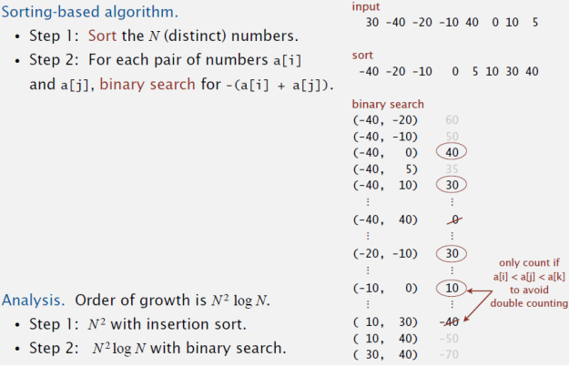
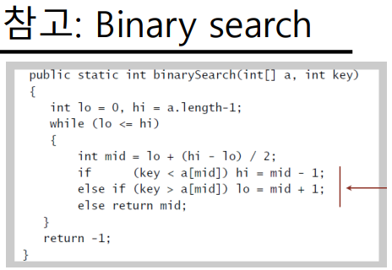
1.
(필수)1. 강의자료의 “N²logN for 3-SUM”을 구현하세요.

Slide 3
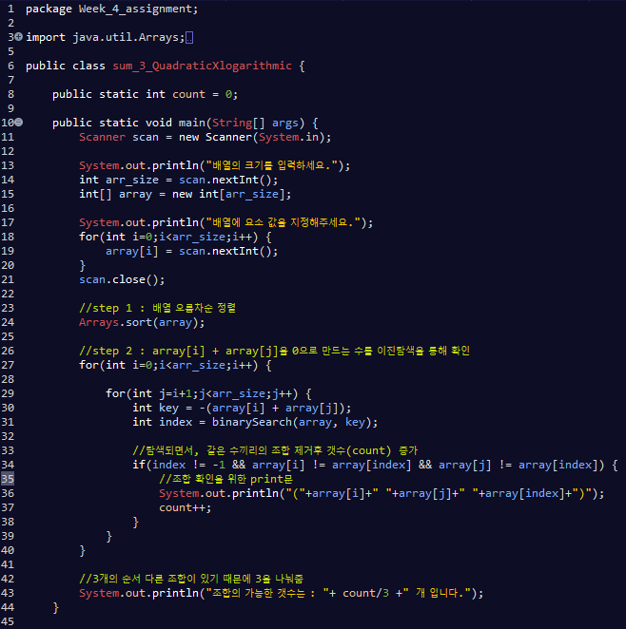
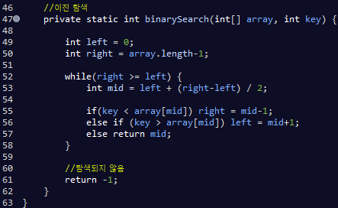
1번 문제> 코드 및 설명
Step 1 : 배열 정렬은 Arrays의 sort method로
Step 2 :
이진탐색은 주어진 코드를 통해 (47~62행)
이진탐색을 통해 얻은 배열의 index를 저장 후, index != -1(탐색 실패)와 같은 수가 조합되지 않은 조건문을 걸어 놓고, count 변수를 통해 조합 가능 개수 증가

Slide 4
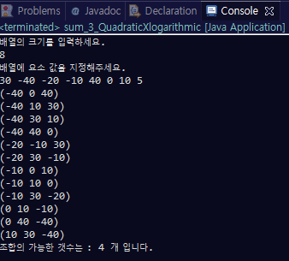
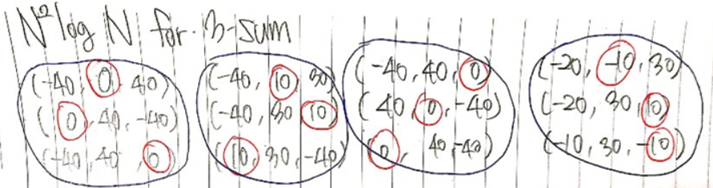
1번 문제> 실행 결과 및 생길 수 있는 중복되는 조합 제거
위의 사진처럼 생길 수 있는 같은 수들의 다른 조합을 제거 하기 위해 3으로 나누어 표현하였습니다.

Slide 5
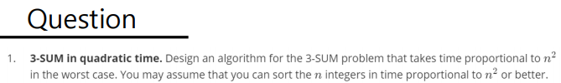
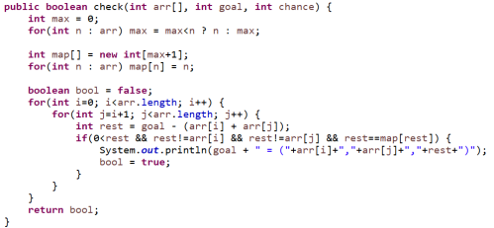
2.
(선택) 2. 강의자료 마지막 페이지의 “3-sum in quadratic time”을 잘 생각해보고 n^2를 충족하도록 알고리즘을 설계하고 구현해 보세요.

Slide 6
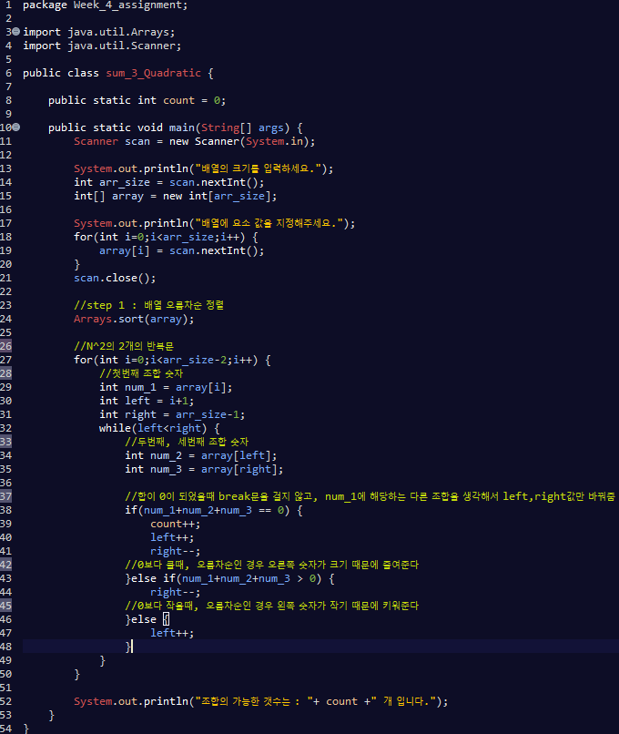
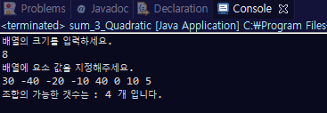
2번 문제> 코드 및 결과
Step 1 : 배열 정렬은 Arrays의 sort method로
Step 2 :
탐색에서 범위를 좁혀 나가는 방법을 사용
첫번째 for문에서 기준 숫자(num_1)을 정하고,
기준 숫자+1 = left, 배열 크기-1 = right
기준 숫자를 제외한 나머지 숫자들의 값을 바꾸면서 조건(합이 0)에 맞는 조합을 찾는데,
해당 부분의 대한 자세한 설명은 다음 슬라이드에서 그림을 통해 나타내겠습니다.

Slide 7
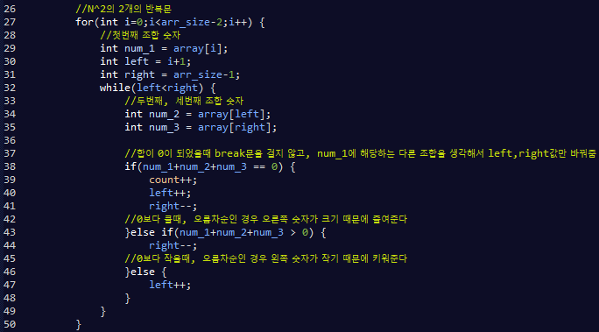
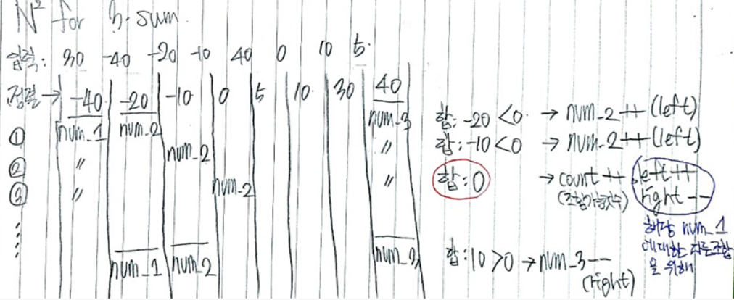
2번 문제> 알고리즘에 대한 자세한 설명(그림)
코드의 주석에 해당하는 부분과 그림에서의 숫자 흐름에 대한 변수의 이동을 나타내어 설명을 생략하겠습니다.

Slide 8
감사합니다!
Thank you!

